Slide 1





Slide 2
Kể tên những danh lam thắng cảnh tuyệt đẹp trên đất nước Việt Nam mà em biết?

Slide 3


Slide 4
Hoạt động 1:
Chuẩn bị

Slide 5

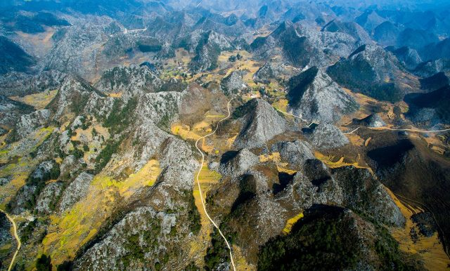
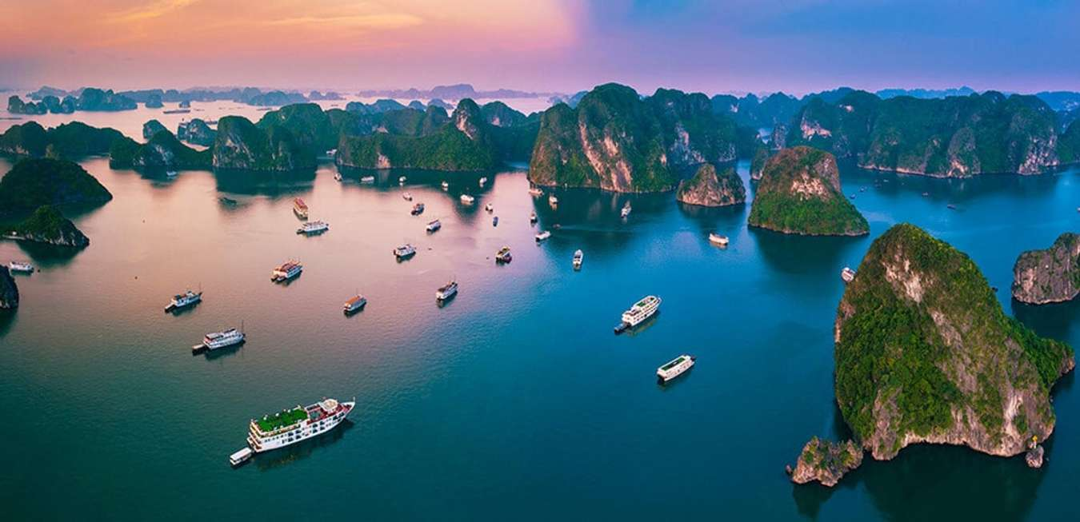
Hãy kể tên những danh lam thắng cảnh của
Việt Nam mà em biết?
Vịnh Hạ Long
(Quảng Ninh)
Cao nguyên đá Đồng Văn (Hà Giang)

Slide 6
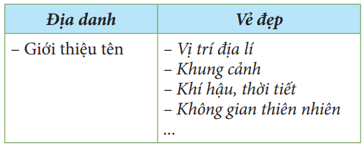
Hãy ghi lại những thông tin liên quan tới cảnh đẹp mà em thích theo phiếu dưới đây

Slide 7



Từ những thông tin đã chuẩn bị, em hãy lập một dàn ý dự kiến những nội dung giới thiệu cho cả lớp vào sơ đồ dưới đây

Slide 8

Hoạt động 2:
Trình bày

Slide 9

G:
Mở đầu
Giới thiệu khái quát tên thắng cảnh, địa điểm, đặc điểm nổi bật
Nêu những thông tin đặc sắc về thắng cảnh. Ví dụ:
- Vịnh Hạ Long bao gồm gần 2000 hòn đảo lớn nhỏ với nhiều hang động. Đảo Ngọc – Phú Quốc là thiên đường du lịch của miền nhiệt đới với những hòn đảo xa đầy bí ẩn, những khu rừng xanh mướt,..
Triển khai
Khẳng định giá trị và sức hấp dẫn của thắng cảnh.
Mời gọi bạn bè quốc tế đến tham quan.
Kết thúc

Slide 10
Hoạt động 3:
Trao đổi, góp ý

Slide 11



Giới thiệu được các thông tin thú vị
Sử dụng những từ ngữ miêu tả gây ấn tượng
……..

Slide 12



Slide 13
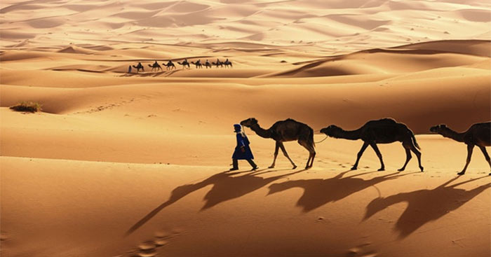
Tìm đọc sách báo hoặc xem video về những miền đất xa xôi mà con người ít có cơ hội đặt chân đến (Nam Cực, Bắc Cực, sa mạc,...).

Slide 14


